Slide 1
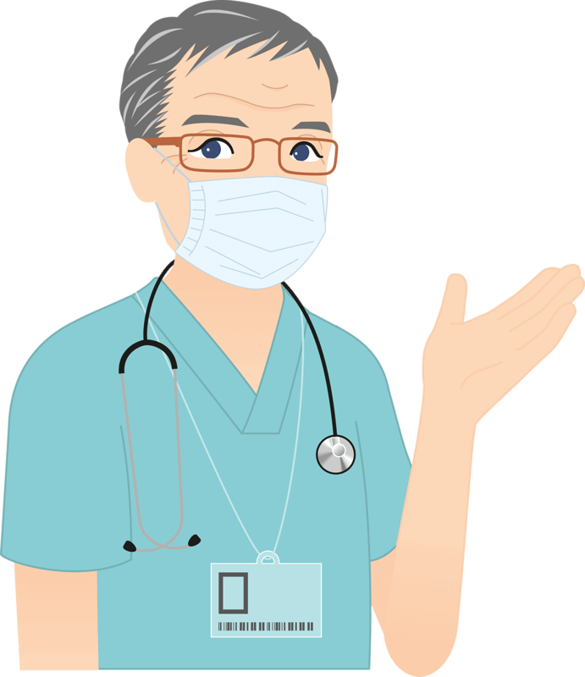
МБДОУ «Октябрьский детский сад № 19 «Дюймовочка»
Семинар
«COVID – 19»
Кто предупрежден, тот вооружен
Подготовила старший воспитатель Каргина М.В.

Slide 2
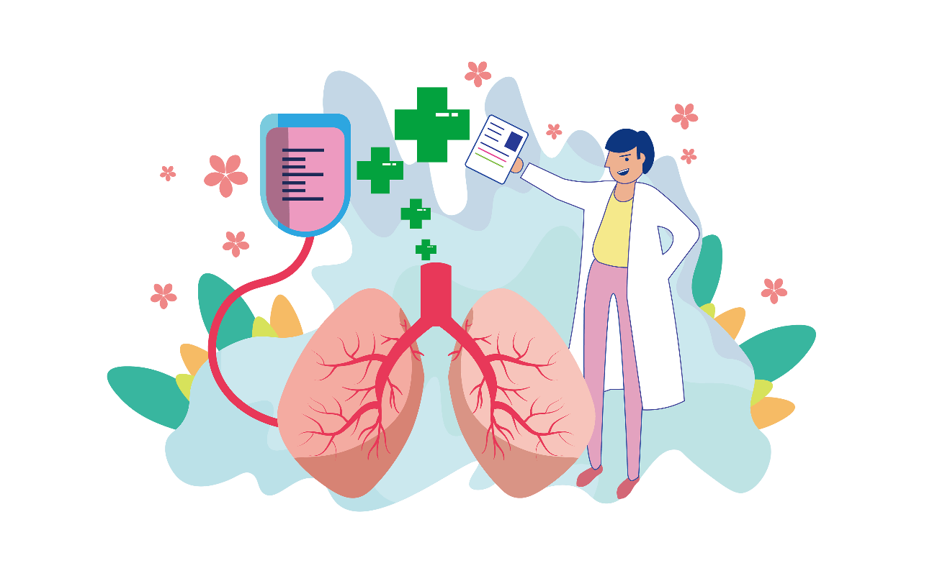
1
Что такое коронавирус
Клинические проявления инфицированных пациентов
ИЗУЧАЕМ!
2
3
Особенности случая вспышки
4
Как говорить с ребенком о короновирусе
5
Как предотвратить новые коронавирусные инфекции

Slide 3
1. Что такое коронавирус
Коронавирусы — это семейство вирусов, которые преимущественно поражают животных, но в некоторых случаях могут передаваться человеку. Обычно заболевания, вызванные коронавирусами, протекают в лёгкой форме, не вызывая тяжёлой симптоматики. Однако, бывают и тяжёлые формы, такие как ближневосточный респираторный синдром (Mers-2012г.) и тяжёлый острый респираторный синдром (Sars-2002г.).

Slide 4
В чем разница между короновирусом и вирусом гриппа
Коронавирус и вирус гриппа могут иметь сходные симптомы, но генетически они абсолютно разные.
Вирусы гриппа размножаются очень быстро - симптомы проявляются через два-три дня после заражения
Коронавирусу требуется для этого до 14 дней.
Помимо нового коронавируса, обнаруженного на этот раз (ВОЗ назвала его «2019-nCOV», существует 6 известных инфекций у людей.

Slide 5
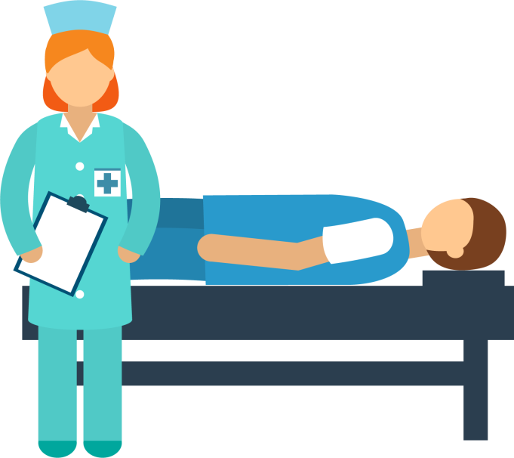
Как передается коронавирус
При кашле и чихании
При рукопожатии, объятии, поцелуе
Через предметы и вещи
Заболевание передается воздушно-капельным путем при кашле или чихании. Эти капли попадают на окружающие человека предметы и поверхности. Другие люди могут заразиться от прикосновения с начала к предметам или поверхностям,
а затем – к лицу, глазам, носу или рту.
Кроме того, заражение может произойти при вдыхании мелких капель, которые выделяются при кашле или чихании человека с COVID‑19.

Slide 6
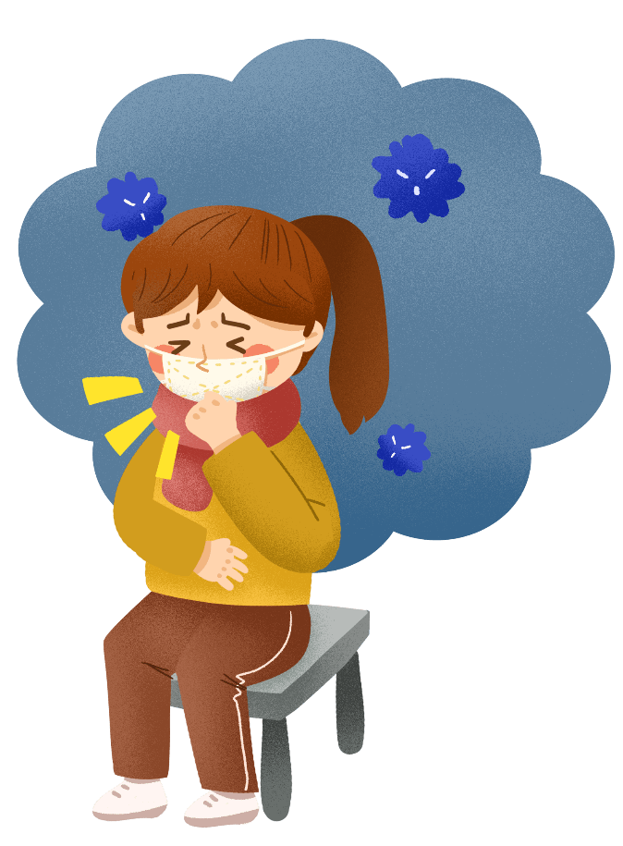
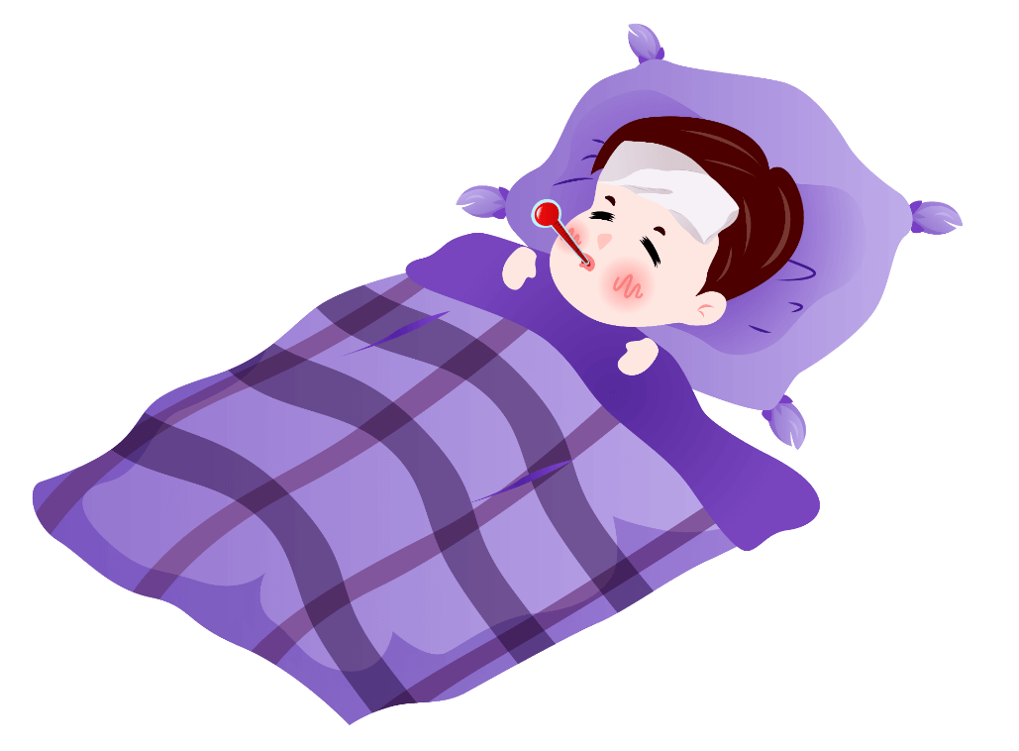
2. Клинические проявления инфицированных пациентов
Слабость, озноб, чувство ломоты в конечностях
Затруднённое дыхание
Высокая температура
Насморк, кашель и / или боль в горле
Симптомы во многом сходны со многими респираторными заболеваниями, часто имитируют обычную простуду или грипп.
Если у вас есть аналогичные симптомы, подумайте о следующем:
Были ли Вы за последние две недели за границей?
Были ли Вы в контакте с кем-то, кто приехал из-за границы?
Если ответ на эти вопросы положителен - к симптомам следует отнестись внимательно!

Slide 7
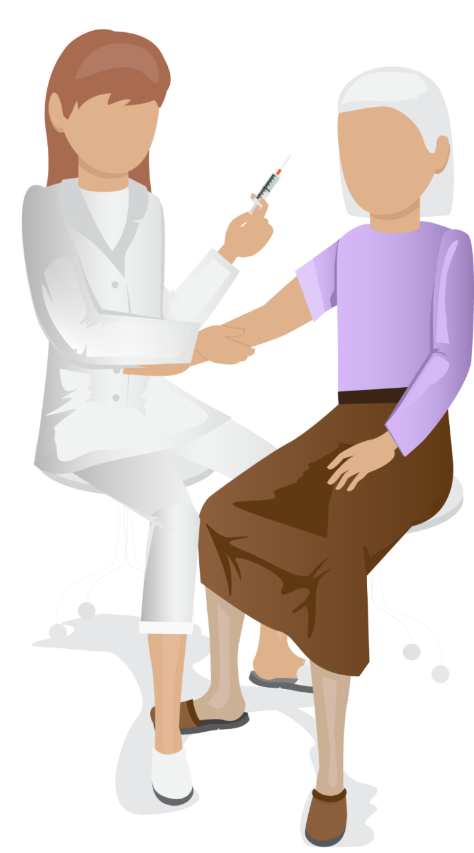
3. Особенности случая вспышки
Люди всех возрастных групп рискуют заразиться вирусом.
Однако, как и в случае большинства других вирусных респираторных заболеваний,
дети и люди старше 65 лет,
люди с ослабленной иммунной системой, с хроническими недугами - в зоне риска тяжёлого течения заболевания.

Slide 8
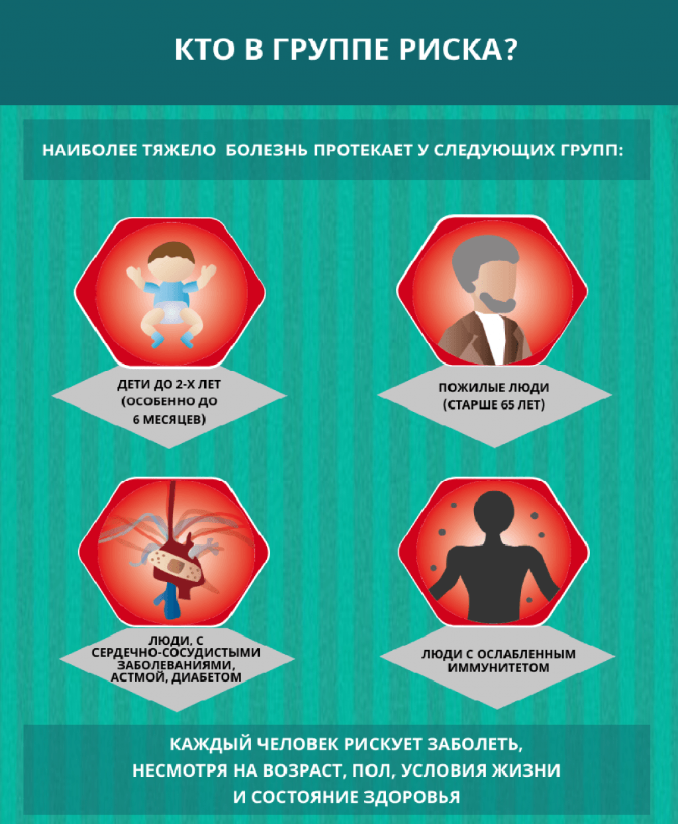
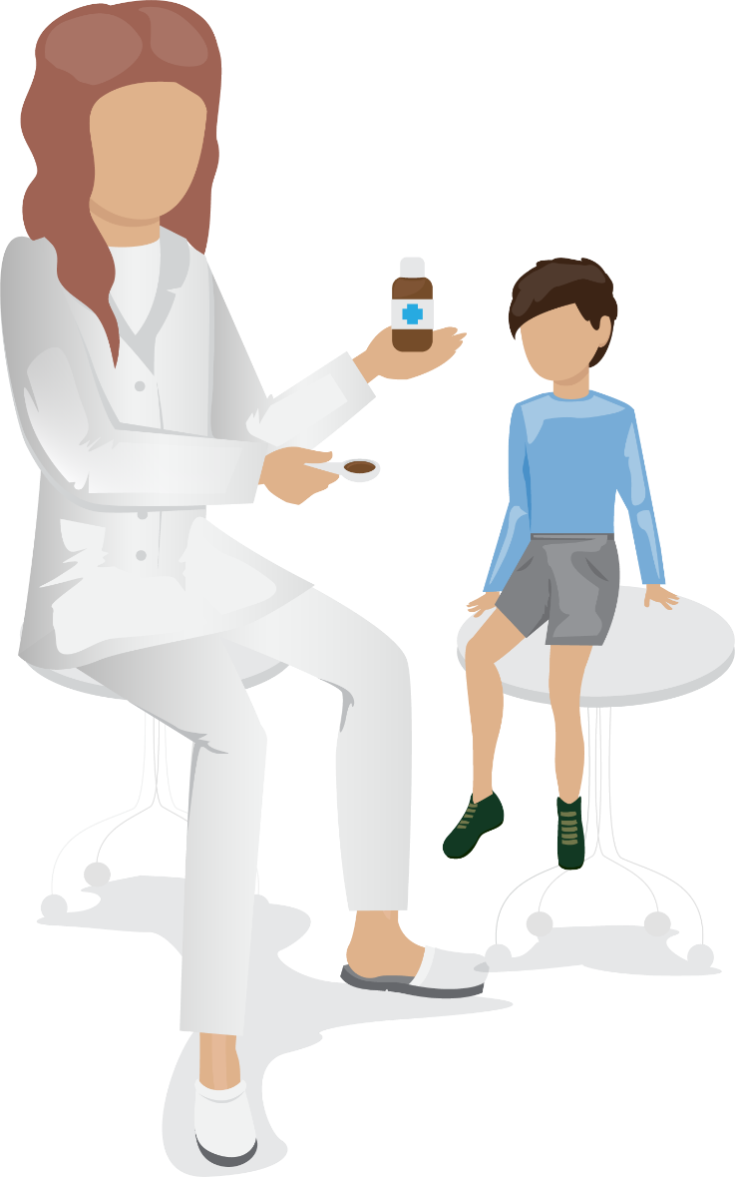
♥ КТО В ГРУППЕ РИСКА?

Slide 9
4. Как говорить с ребенком о коронавирусе

Slide 10
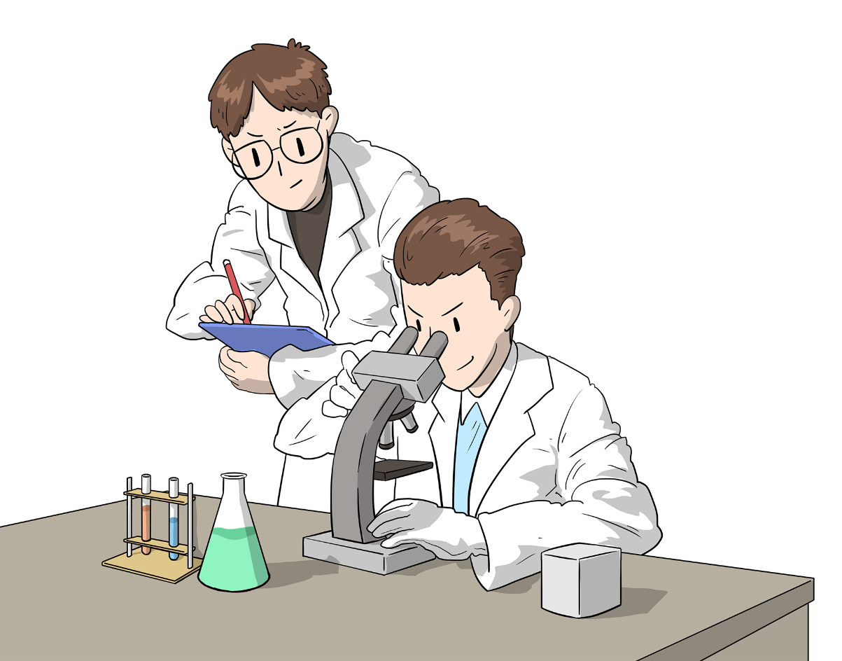
4. Как предотвратить коронавирусные инфекции
Повысить осведомленность о здоровье
Больше физических упражнений
Регулярный сон
Улучшить иммунитет
Есть ли вакцина для нового коронавируса?
В настоящее время такой вакцины нет.
В ряде стран и в России начаты её разработки.

Slide 11
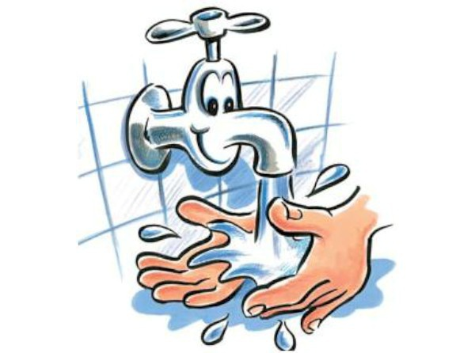
Как предотвратить коронавирусные инфекции
1
ПРАВИЛО 1. ЧАСТО МОЙТЕ РУКИ С МЫЛОМ
Самое важное — поддерживать чистоту рук и поверхностей.
Держите руки в чистоте, часто мойте их теплой водой с мылом или используйте дез.средство. Полощите рот и горло. Промывайте нос соляным раствором. Пейте теплую воду.
Не касайтесь рта, носа, волос или глаз немытыми руками (такие прикосновения неосознанно свершаются нами в среднем 15 раз в час).
Носите с собой дезинфицирующее средство для рук /влажные салфетки, чтобы в любой обстановке вы могли очистить руки.
ВСЕГДА МОЙТЕ РУКИ ПЕРЕД ЕДОЙ!

Slide 12
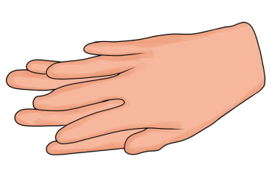
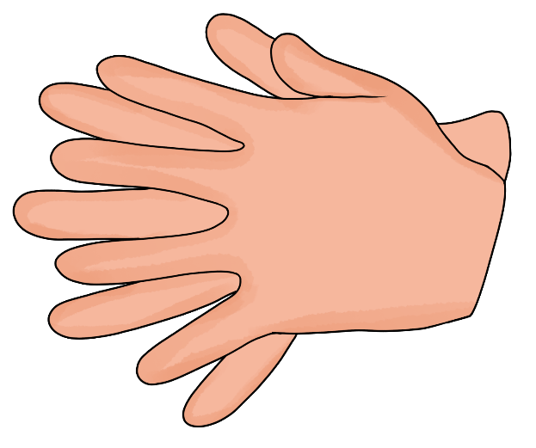
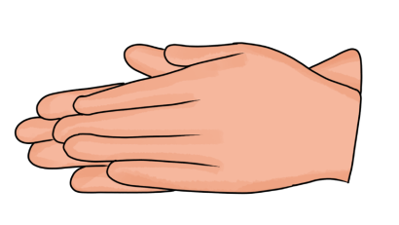
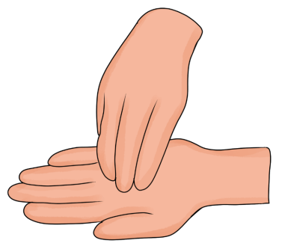
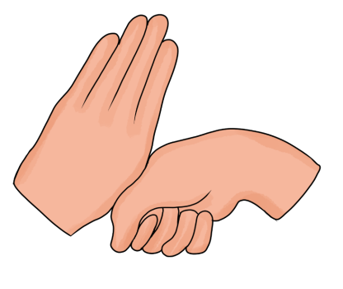
Как предотвратить коронавирусные инфекции
Смочите руки. Нанесите мыло. Интенсивно разотрите ладони.
Ладони рук сложены, потрите пальцами о тыльную сторону рук, поменяйте руки местами. Ополосните под струей воды.
Перекрести пальцы рук и тщательно разотрите
Вымойте согнутые кончики пальцев ладонью другой руки, затем поменяйте руки. Почистите под ногтями.
Потрите запястье одной рукой, затем поменяйте руки местами
20-60 сек.
Вращательными движениями потрите большой палец ладонью другой руки, затем поменяйте руки

Slide 13
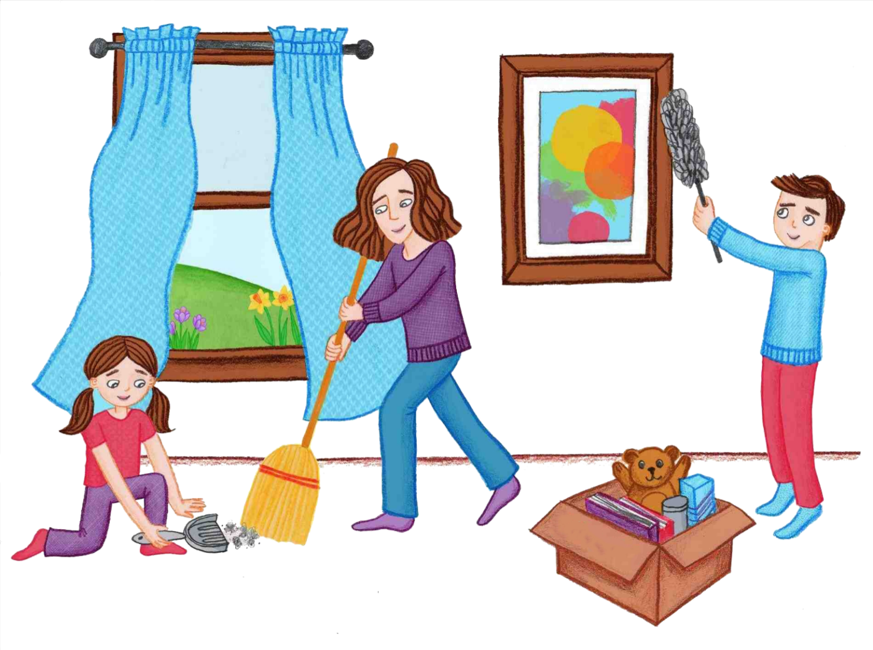
Как предотвратить коронавирусные инфекции
Приходя домой, сразу меняйте одежду, в которой были на улице и в общественных местах. Мойте руки.
Как можно чаще обрабатывайте смартфоны, ноутбуки, планшеты, сумки, ключи, перчатки, дверные ручки, пульты от телевизора, салон автомобиля.
Объясните близким, как распространяются микробы и почему важна гигиена рук и лица, частая уборка и проветривание помещения каждые 2-3 часа.
Убедитесь, что у каждого в семье есть своё полотенце, напомните, что нельзя делиться зубными щётками и другими предметами личной гигиены. Пить и есть из чужой посуды.

Slide 14
Как предотвратить коронавирусные инфекции
2
ПРАВИЛО 2. СОБЛЮДАЙТЕ РАССТОЯНИЕ И ЭТИКЕТ
Вирусы передаются от больного человека к здоровому воздушно -капельным путем (при чихании, кашле), поэтому необходимо соблюдать расстояние не менее 1 метра от больных.
Избегайте трогать руками глаза, волосы, нос или рот.
Надевайте маску в местах скопления людей, или используйте другие подручные средства защиты, чтобы уменьшить риск заболевания.
При кашле, чихании следует прикрывать рот и нос одноразовыми салфетками, которые после использования нужно выбрасывать. Приучите себя чихать в локоть.
Избегайте излишние поездки и посещения многолюдных мест, чтобы уменьшить риск заболевания.

Slide 15
Как предотвратить коронавирусные инфекции
Будьте особенно осторожны в людных местах, аэропортах и других видах общественного транспорта. Максимально сократите прикосновения к находящимся в таких местах поверхностям и предметам.
Носите с собой одноразовые салфетки и всегда прикрывайте нос и рот, когда кашляете или чихаете. Выбрасывайте их сразу после использования.
На работе регулярно очищайте поверхности и устройства, к которым вы прикасаетесь (клавиатура компьютера, панели оргтехники, экран смартфона, пульты, дверные ручки и поручни). Чаще проветривайте помещения. Не входите в столовую в верхней одежде!!!
Избегайте приветственных рукопожатий, объятий и поцелуев, пока эпидемиологическая ситуация не стабилизируется.

Slide 16
Как предотвратить коронавирусные инфекции
3
ПРАВИЛО 3. ВЕДИТЕ ЗДОРОВЫЙ ОБРАЗ ЖИЗНИ
Здоровый образ жизни повышает сопротивляемость организма к инфекции.
Соблюдайте здоровый режим: *полноценный сон с 23 до 06 часов,
*потребление продуктов богатых белками, витаминами и минеральными веществами, *физическая активность.
ДОКАЗАНО, ЧТО КУРЕНИЕ УВЕЛИЧИВАЕТ СРОК ВЫЗДОРОВЛЕНИЯ И РИСК РАЗВИТИЯ ОСЛОЖНЕНИЙ!!!!

Slide 17
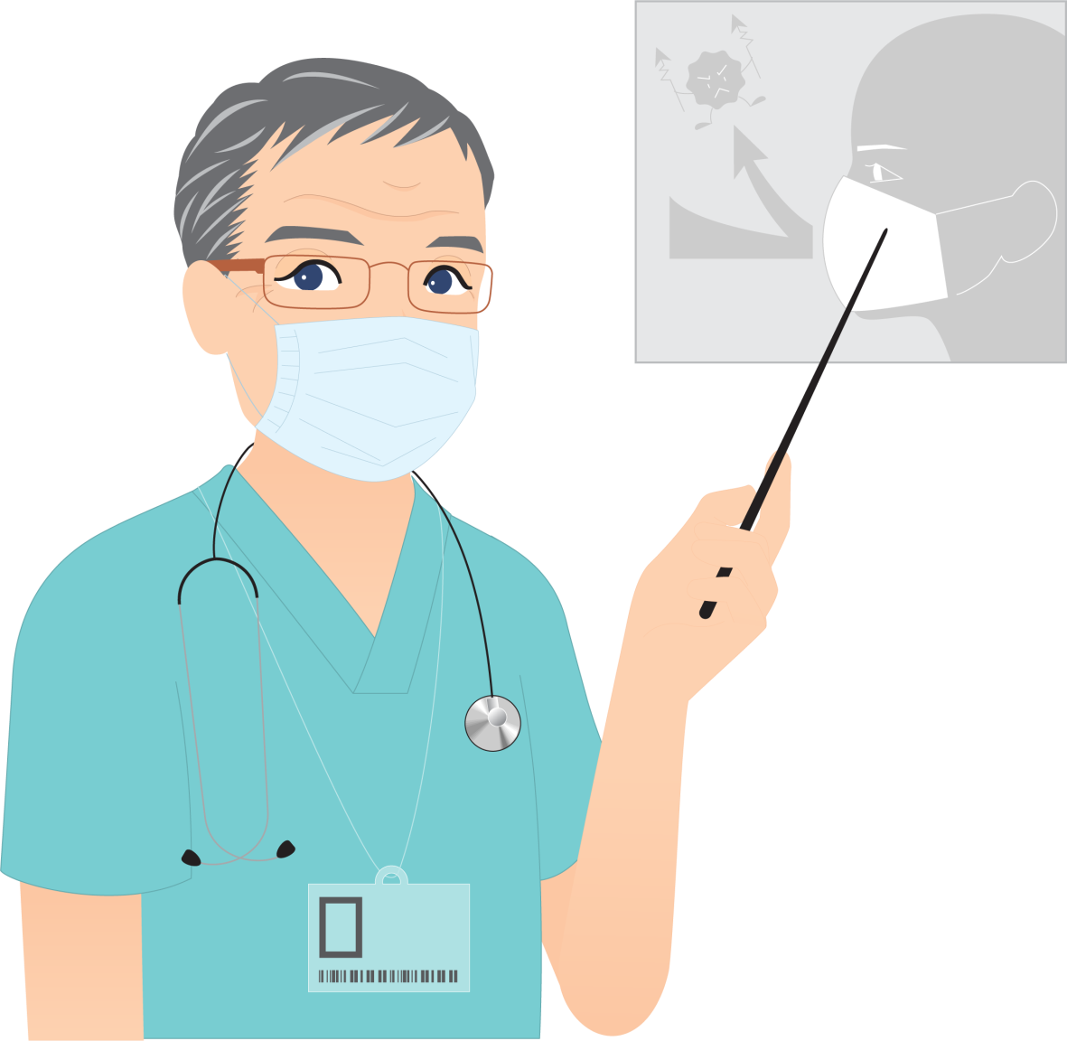
Как предотвратить коронавирусные инфекции
4
ПРАВИЛО 4. ЗАЩИЩАЙТЕ ОРГАНЫ ДЫХАНИЯ
ИСПОЛЬЗУЙТЕ МЕДИЦИНСКИЕ МАСКИ
при посещении мест массового скопления людей, поездках в общественном транспорте в период роста заболеваемости острыми респираторными вирусными инфекциями;
при уходе за больными острыми респираторными вирусными инфекциями;
при общении с лицами с признаками острой респираторной вирусной инфекции;
при рисках инфицирования другими инфекциями, передающимися воздушно-капельным путем.

Slide 18
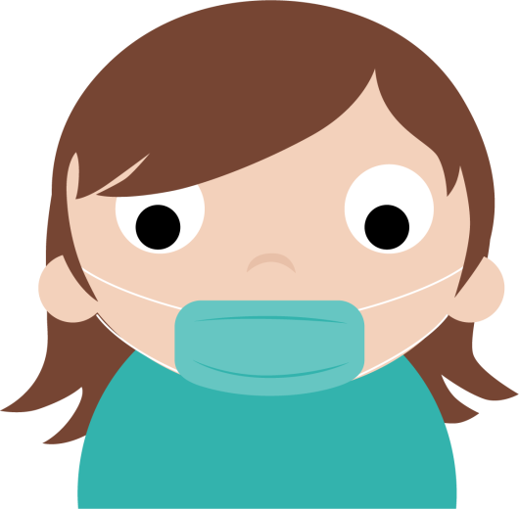
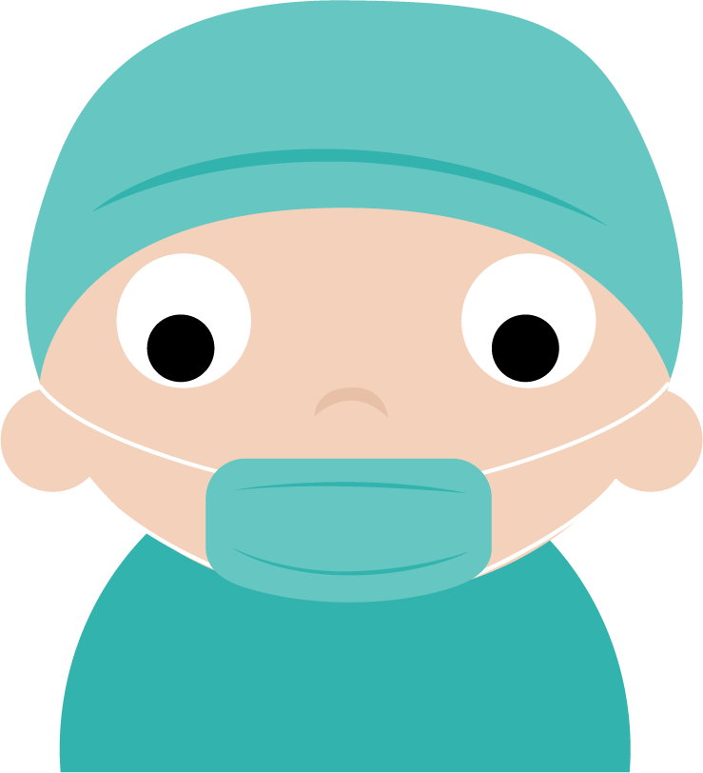
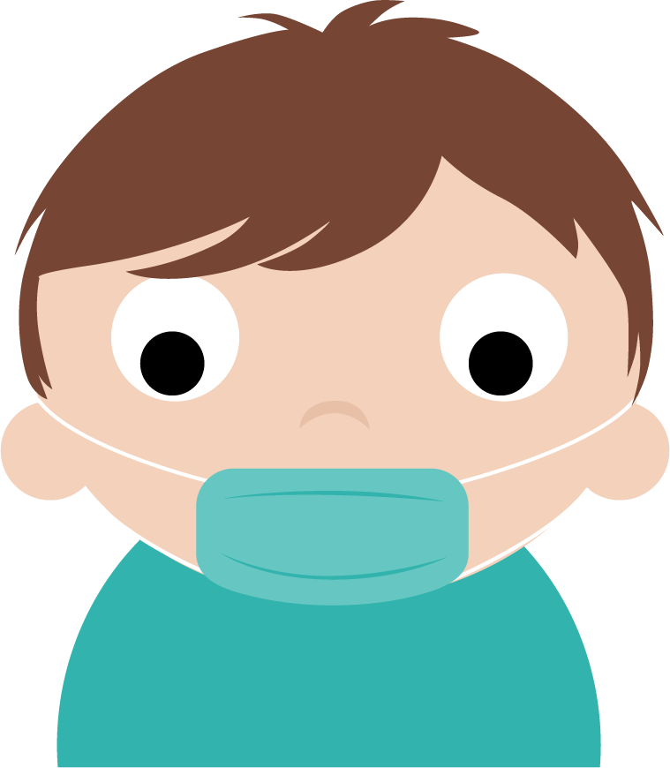
Как предотвратить коронавирусные инфекции
ГДЕ НОСИТЬ МАСКУ?
Маска уместна, если вы находитесь в месте массового скопления людей, в общественном транспорте, а также при уходе за больным, но она нецелесообразна на открытом воздухе. Во время пребывания на улице полезно дышать свежим воздухом.

Slide 19
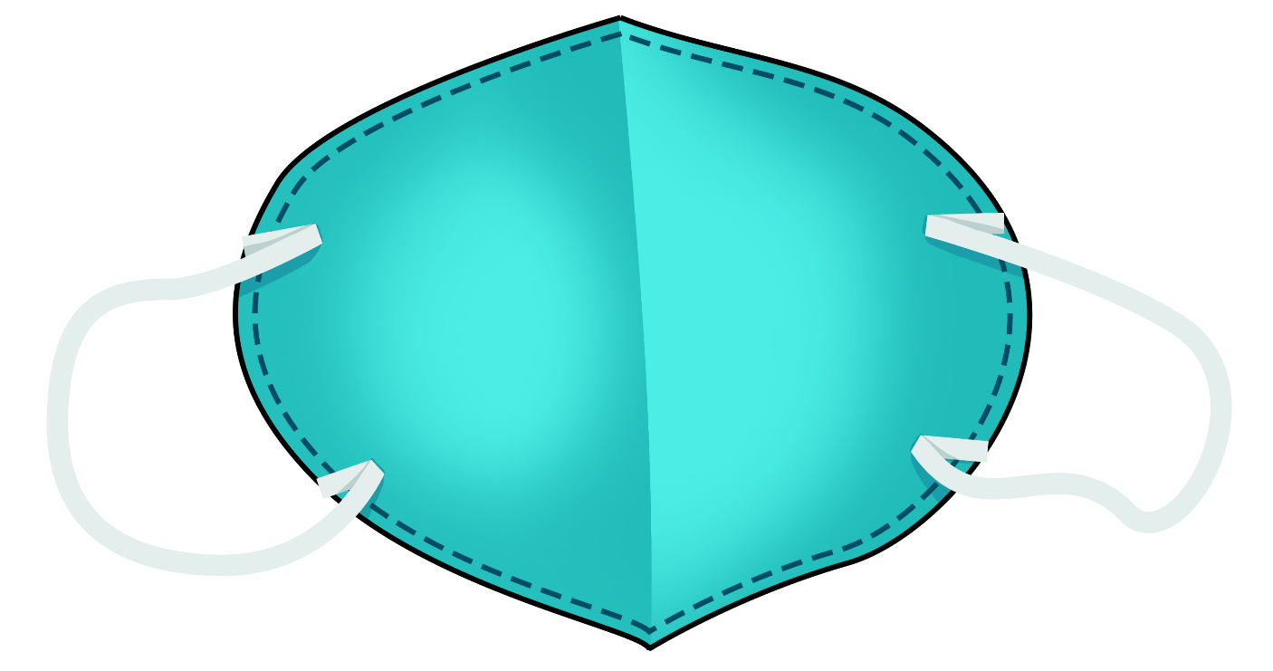
Как предотвратить коронавирусные инфекции
Чтобы обезопасить себя от заражения, крайне важно носить маску правильно:
маска должна плотно закрывать рот и нос, не оставляя зазоров;
при смене маски нельзя касаться ее руками. Снимать следует за резинки. После смены тщательно вымойте руки с мылом или протрите антисептической салфеткой;
менять маску следует каждые 2 часа;
не используйте вторично одноразовую маску;
использованную одноразовую маску следует немедленно выбросить в отходы.

Slide 20
Как предотвратить коронавирусные инфекции
5
ПРАВИЛО 5. ЧТО ДЕЛАТЬ В СЛУЧАЕ ЗАБОЛЕВАНИЯ ГРИППОМ, КОРОНАВИРУСНОЙ ИНФЕКЦИЕЙ?
Немедленно вызовите врача. Выделите больному отдельную комнату (по возможности). При общении соблюдайте расстояние не менее 1 метра от больного.
Ограничьте до минимума контакт между больным и близкими, особенно пожилыми людьми и лицами, страдающими хроническими заболеваниями. Часто проветривайте помещение.
Проветривайте каждые 2 часа. Сохраняйте чистоту, как можно чаще мойте и дезинфицируйте поверхности моющими средствами. Посуду кипятите и дезинфицируйте.
Часто мойте руки с мылом. Прикрывайте рот и нос маской или другими защитными средствами (платком и др.). Ухаживать за больным должен только один член семьи.

Slide 21
БУДЬТЕ ЗДОРОВЫ БЕРЕГИТЕ СЕБЯ
И
СВОИХ БЛИЗКИХ

